Slide 1
시각디자인 리서치 분석
UX&Ul 노성민

Slide 2
기초 조사 분석
쇼핑몰 서비스
심플한 Ul
다크 모드
사용자 편의
반응형 웹페이지
세부적인 태그
최근 본 상품
찜 기능
랭킹

Slide 3
체크리스트
가격은 알맞게 책정되었는가?
Ul를 사용자가 사용하기 쉬운가?
검색 기능이 사용하기 쉬운가?
트렌드에 맞는 테마를 적용하였는가?
다크 모드가 있는가?
최근 본 상품 + 찜 기능이 있는가?
웹페이지를 반응형으로 제작하였는가?

Slide 4
사용자 페르소나
김민기 ( 남 / 24 )
인천거주
패션 관련업 종사중
무신사, 서울스토어 사용 중
-사용하기 편리한 앱을 원함
-업무 스트레스로 안구건조증에 시달림
-다양한 스타일을 추구
-브랜드를 신경쓰지 않음

Slide 5
사용자 페르소나
이지은 ( 여 / 27 )
서울거주
웹디자인 관련업 종사중
크루비, 에이랜드, 룩핀 사용 중
-심플한 Ul를 추구
-유행/랭킹을 주로 보고 따라가는 스타일
-여러 기기에서 앱을 사용함
-찜 기능을 자주 사용함

Slide 6
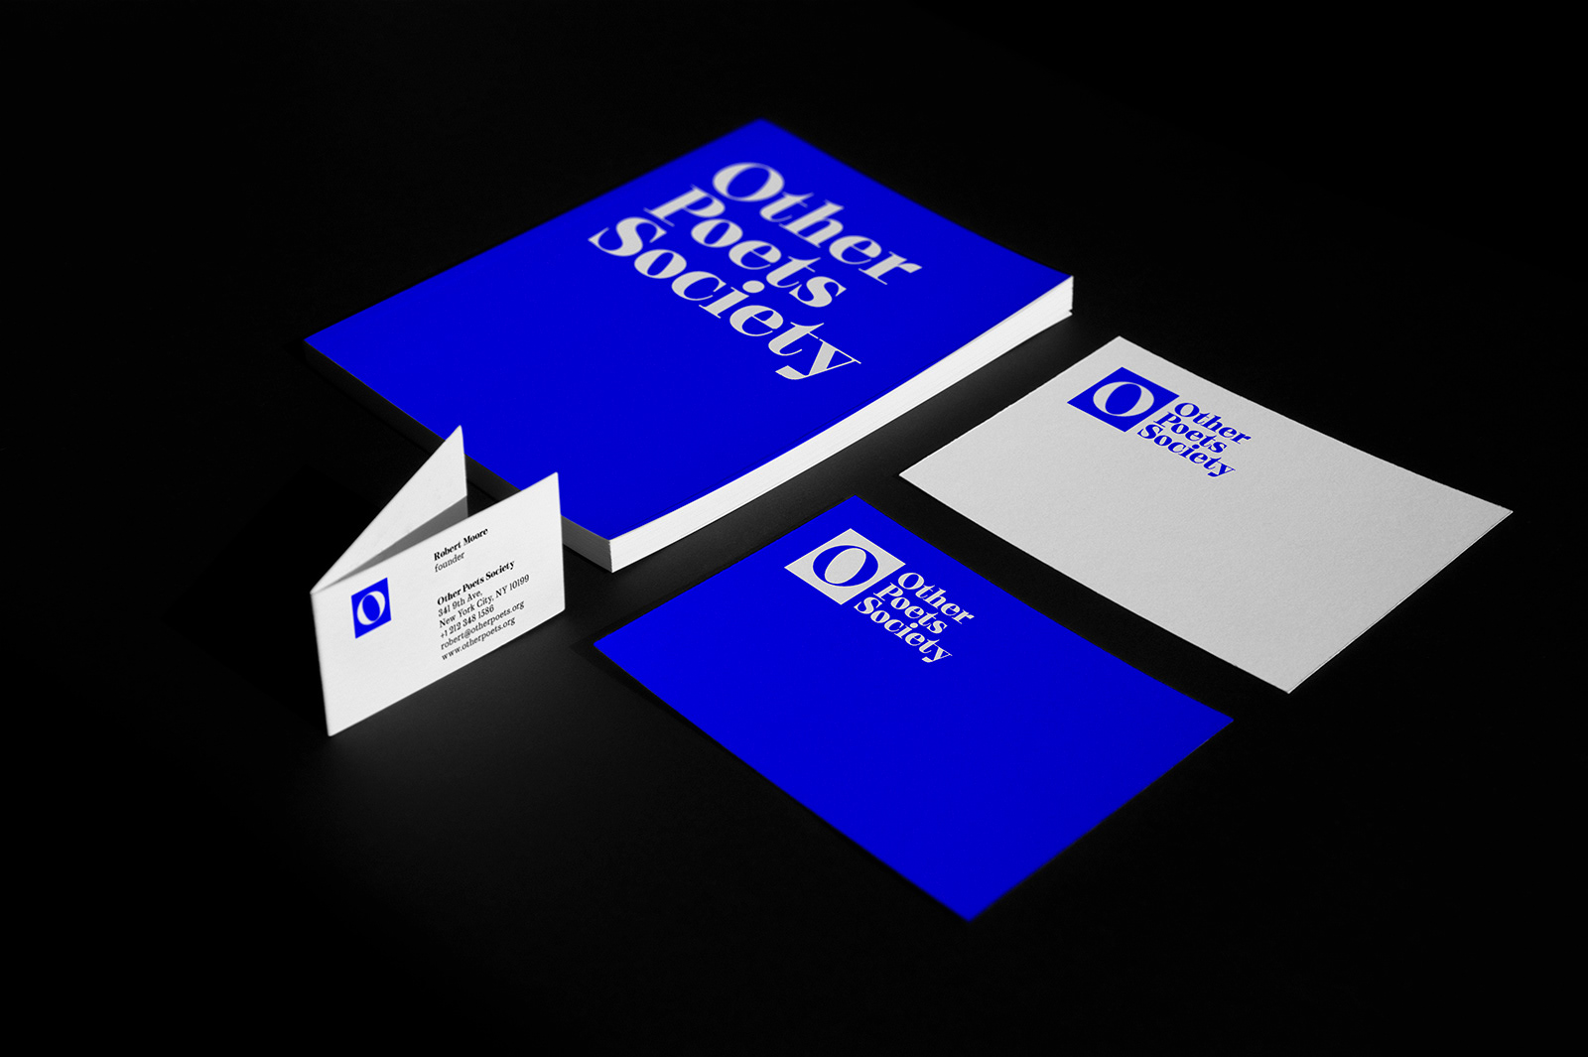
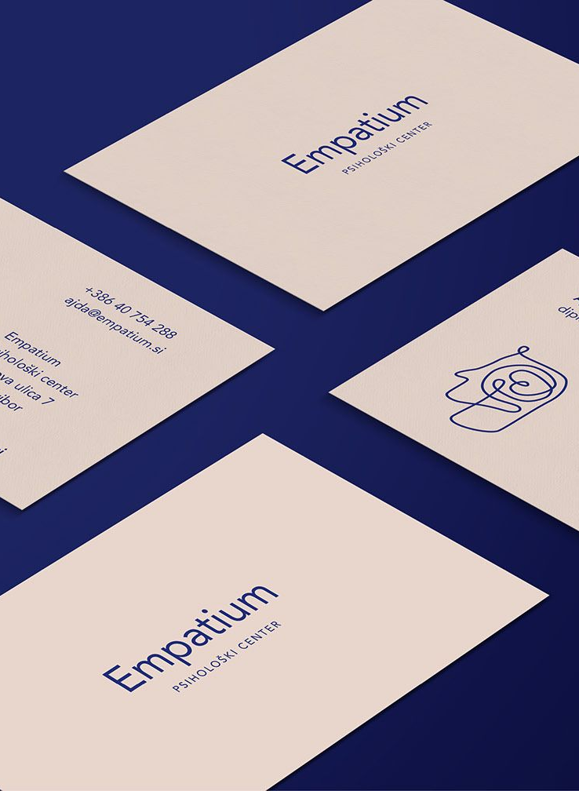
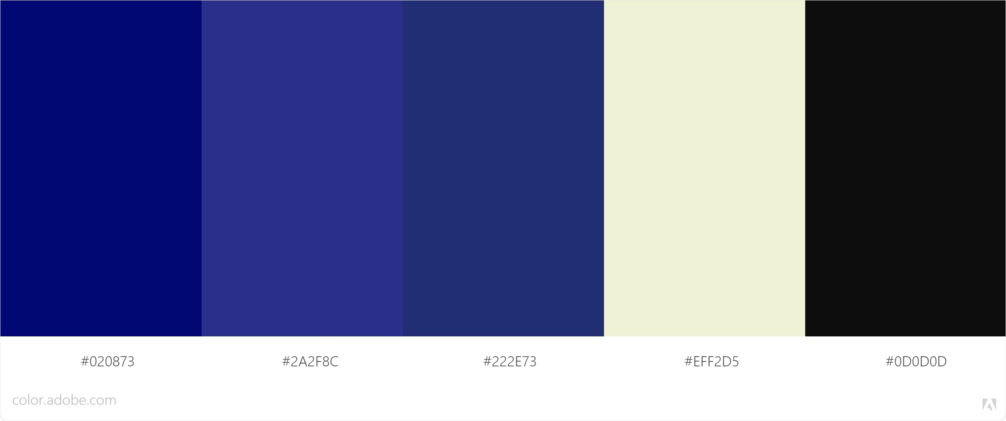
무드 보드

